Slide 1

Состоявшиеся люди Презентация по дисциплине «Деловые коммуникации»
Выполнено:
Студентом группы 543-1
Мухамеджан Адлетом

Slide 2

Кого можно считать человеком состоявшимся?
Состоявшийся человек – это тот, кто достиг определенного уровня гармонии и уверенности в собственных способностях, ценностях и понимании мира вокруг.
Он обладает ясным пониманием своих целей, имеет устойчивую психологическую уравновешенность, а также проявляет стабильность в своих отношениях, убеждениях и поступках.

Slide 3

Выделяются ли состоявшиеся люди в обществе и чем?
Состоявшийся человек выделяется:
Внутренней устойчивостью и способностью к адаптации
Ярко выраженным личностным ростом, самопониманием и осознанностью собственных сильных и слабых сторон
Любовью к себе и принятием себя таким, какой ты есть
Эмоциональной устойчивостью и способностью к эмпатии
Такой человек способен нести ответственность за свои поступки, понимать других людей и стремиться к конструктивному решению конфликтных ситуаций.

Slide 4

Чем привлекает внимание состоявшийся человек?
Состоявшийся человек привлекает внимание своим воздействием на окружающих
Он является примером для других, его поступки мотивируют и вдохновляют
Его присутствие вносит стабильность и гармонию в общество, стимулируя рост и развитие окружающих
Состоявшийся человек также активно вкладывается в развитие своего личностного и профессионального потенциала
Он стремится к постоянному обучению, развитию своих навыков и расширению кругозора

Slide 5
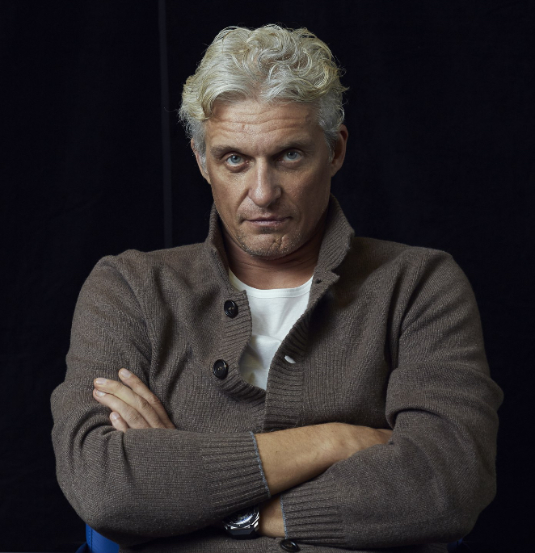
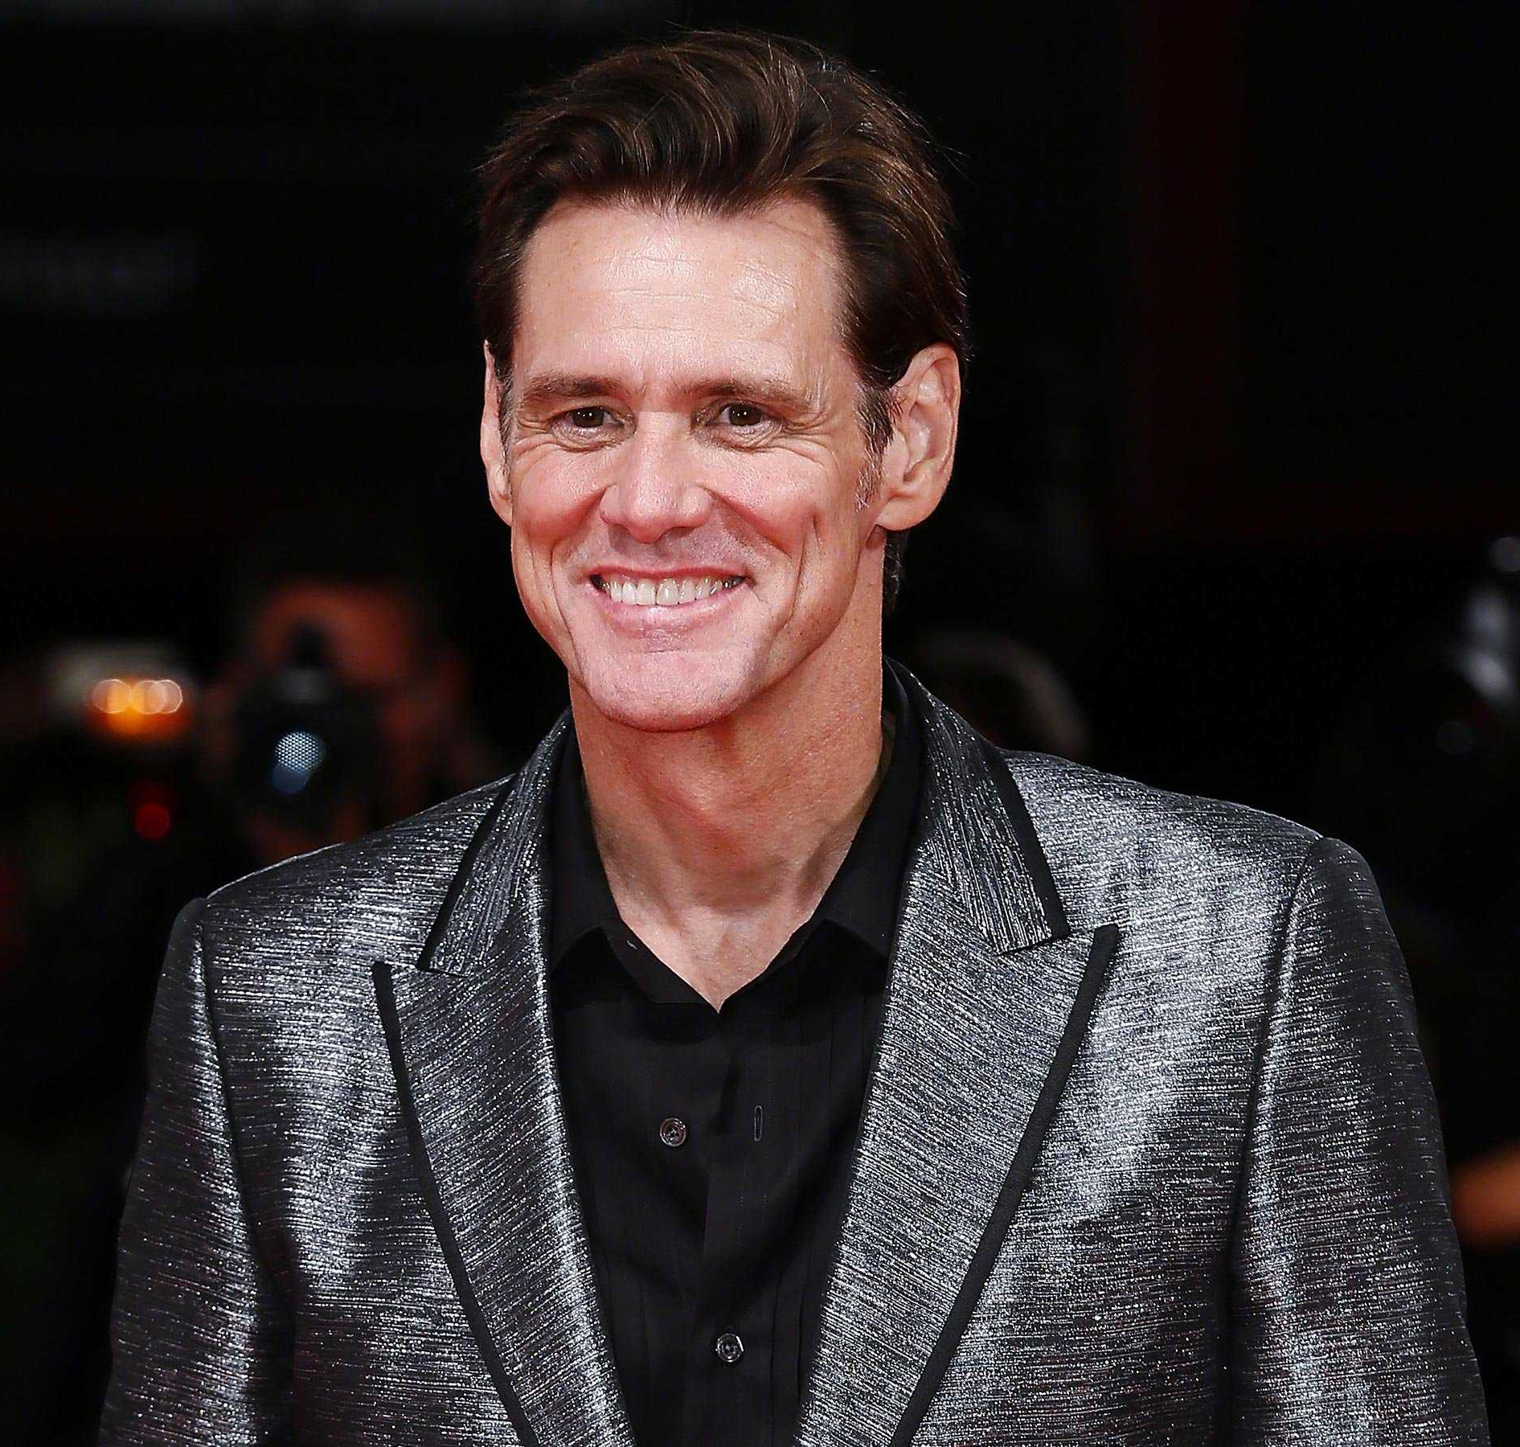
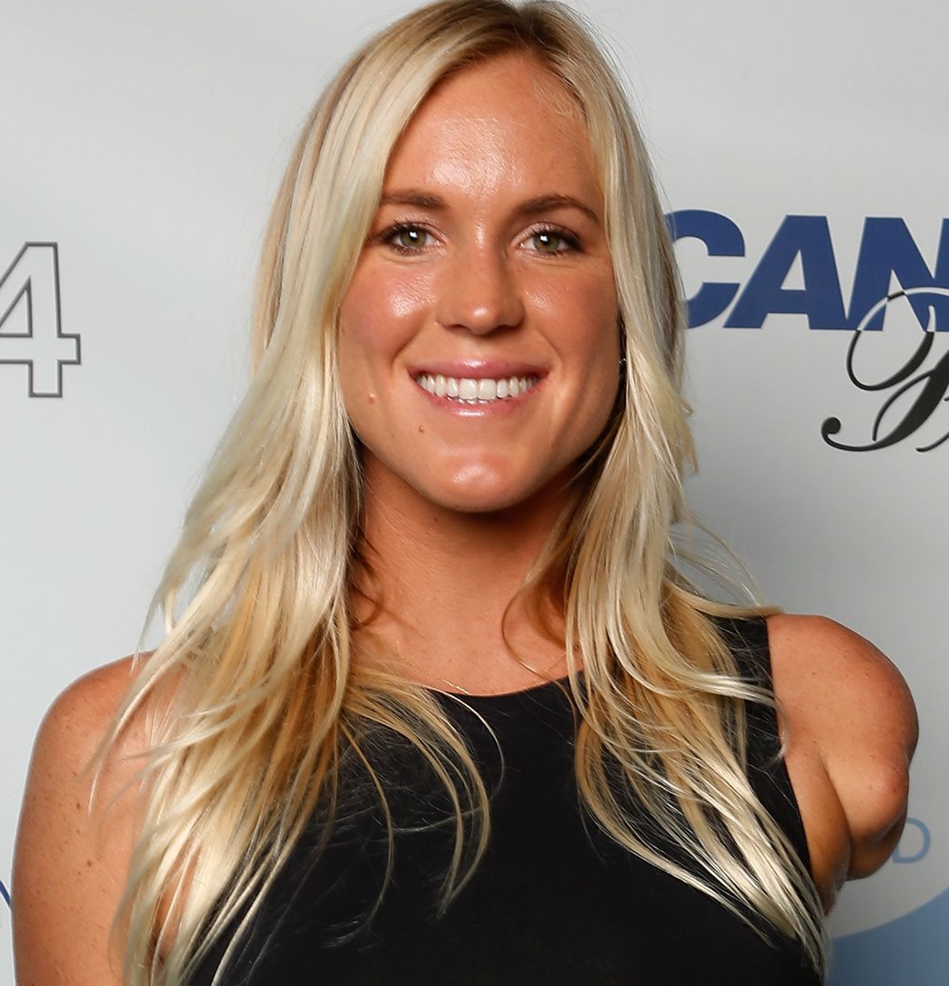
Примеры состоявшегося человека
Олег Тиньков российский бизнесмен, основатель «Тинькофф банка»
Джим Керри
канадско-американский актёр, телеведущий, комик, сценарист, продюсер и художник
Бетани Хэмилтон профессиональная американская сёрфингистка

Slide 6
заключение
1. Состоявшийся человек развивает постоянное стремление к самосовершенствованию и личностному росту, осознавая свои сильные стороны и принимая свои слабости.
2. Он умеет управлять своими эмоциями, адаптироваться к изменяющейся среде и находить баланс между различными аспектами своей жизни.
3. Состоявшийся человек способен устанавливать и поддерживать здоровые отношения с окружающими, проявляя эмпатию, уважение и толерантность.
4. Он обладает четкими ценностями и убеждениями, которые помогают ему принимать осознанные решения и действовать в соответствии с ними.
5. Состоявшийся человек стремится к достижению успеха в своей профессиональной деятельности, сохраняя при этом баланс между работой и личной жизнью.

